Slide 1
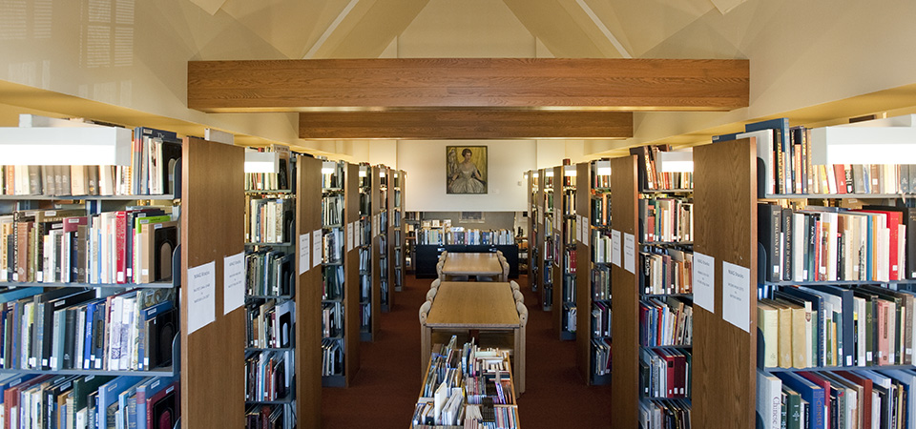
POSJET ŠKOLSKOJ KNJIŽNICI

Slide 2

Što ti prvo pada na pamet kada čuješ riječ knjižnica?
KNJIŽNICA

Slide 3
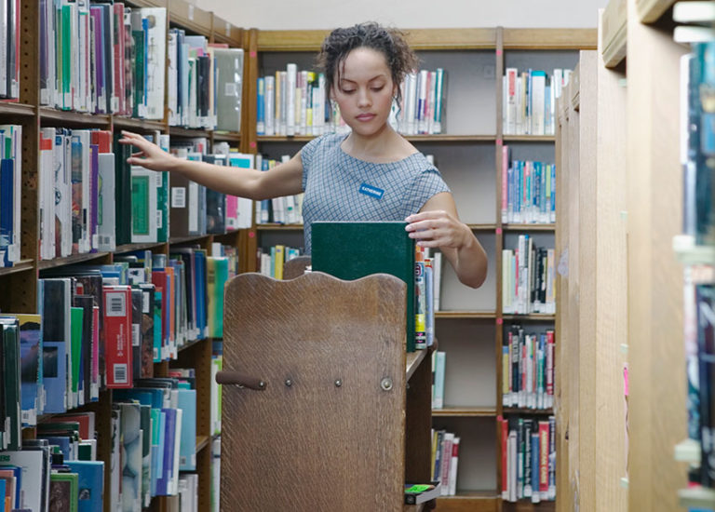

KNJIŽNICA
Tko radi u knjižnici?
Voliš li ti čitati?
Kakve knjige voliš čitati?
Zašto je vrijedno čitati?
Kako se ponašamo u knjižnici?

Slide 4

Posuđene knjige trebaš čuvati i vratiti ih na vrijeme kako bi ih i druga djeca ponovno mogla posuditi i čitati!

Slide 5

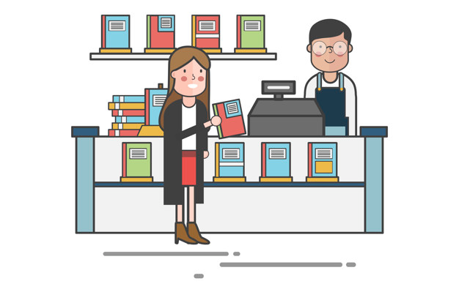
ZNAŠ LI RAZLIKU?
KNJIŽNICA KNJIŽARA
rade knjižničari - rade prodavači
posuđuješ knjige i vraćah ih - kupuješ knjige
treba ti članska iskaznica za posuditi knjigu - treba ti novac za knjigu

Slide 6
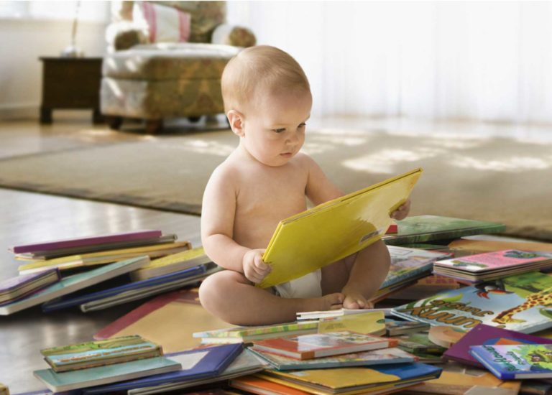
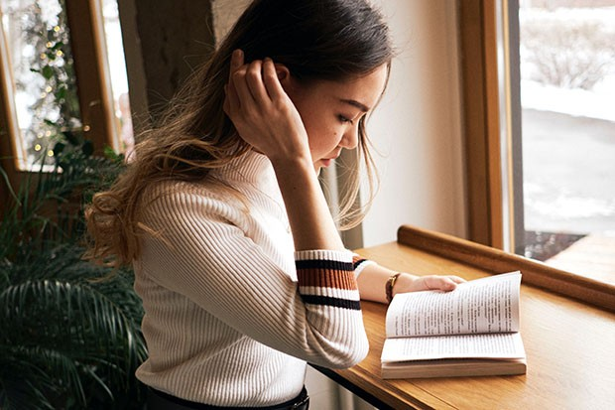
ZNAŠ LI RAZLIKU?
SLIKOVNICA KNJIGA
- sadrži slike i vrlo malo teksta -sadrži tekst i pokoju sliku

Slide 7

Redovito posjećuj školsku knjižnicu kako bi obogatio svoj život novim knjigama i pričama!
Za pomoć u izboru knjiga uvijek se možeš obratiti školskoj knjižničarki.

